Slide 2
Antecedentes
La metodología Bancos de Jóvenes, ha sido desarrollada por la Fundación de la juventud de Irlanda del Norte (CFNI, por sus siglas en inglés). Actualmente, Bancos de Jóvenes están operando en 28 países en todo el mundo y el movimiento está creciendo rápidamente, lo que indica un gran atractivo del modelo. Las personas involucradas en Bancos de Jóvenes a nivel mundial están conectados a través Bancos de Jóvenes Internacional (YBI) una red que se lanzó oficialmente en abril de 2013.

Slide 3
Grupos que involucra un Bancos de Jóvenes
La organización anfitriona
Los jóvenes que son el grupo de donación
Socios que apoya a las organizaciones anfitrionas
Los adultos que los apoyan
Los jóvenes solicitantes

Slide 4
Porqué un Bancos de Jóvenes?
Se ha observado lugares y espacios donde los jóvenes tienen poca participación debido a su contexto social, geográfico, género y etnicidad; situándolos en una posición de marginalidad e indiferencia de parte de la sociedad,
Limitada acceso a recursos para el desarrollo de sus capacidades y emprendimientos
Bancos de Jóvenes abre el potencial de los jóvenes, y les permita hacer una diferencia en su comunidad, ayudando a desarrollarse como ciudadanos valiosos,
Uso de un modelo simple: los jóvenes trabajan juntos como parte de un equipo para hacer pequeñas donaciones para financiar grupos de jóvenes que realizan proyectos comunitarios.

Slide 5
Que es un Bancos de Jóvenes?
Un Bancos de Jóvenes es una organización de concesión de subvenciones dirigida por jóvenes, que canaliza recursos en proyectos que mejoren la calidad de vida de las comunidades. También es un proceso para fortalecer la capacidad de los jóvenes en la toma de decisiones, así como aumentar sus capacidades de empleabilidad. Bancos de Jóvenes están a cargo de los jóvenes para los jóvenes estén donde estén, es único porque los jóvenes gestionan y disponen de recurso y deciden cómo se utilizara.

Slide 6
Objetivos
Establecer un proceso mediante el cual los jóvenes en sus comunidades desarrollan habilidades de liderazgo, a través de la formación, organización, y acceso a financiamiento para el mejoramiento de la calidad de vida.
2. Promover el involucramiento activo de los jóvenes para atender los problemas específicos de su comunidad, mediante la gestión de recursos, la formulación y ejecución de proyectos comunitarios.
3. Contar con un proceso y una forma de trabajar con los jóvenes que participan en ejecución de subvenciones donde se les anima y capacita para aprender nuevas habilidades y conocimientos, que les permitan crecer como ciudadanos activos.

Slide 7
Resultados de un Bancos de Jóvenes
Ciudadanía Activa: Los jóvenes se encuentran sensibilizados sobre la problemática de sus comunidades y participa de manera activa en la implementación de acciones sociales para ayudar a resolverlos.
Filantropía de los Jóvenes: Los jóvenes entienden que pueden desempeñar un rol clave, apoyando las iniciativas de su comunidad
Influencia en la toma de decisiones: Los jóvenes se involucran en la toma de decisiones sobre el uso de los recursos, dirigidos al desarrollo de sus comunidades.

Slide 8
Reglas de oro de
Bancos de Jóvenes
Promoción de la comprensión y respeto a las diferencias
Participación e inclusión
Abierto a todos los jóvenes
¡Decirlo como es!
Liderado por jóvenes
Métodos claros y justos para la subvención
Desarrollo de las habilidades y experiencia de los jóvenes
Celebración
Reflexión y evaluación

Slide 9
Reglas de oro de Bancos de Jóvenes
Liderado por jóvenes
La actividad de Bancos de Jóvenes es liderada por jóvenes. Esto significa que los jóvenes que forman el comité Bancos de Jóvenes, toman decisiones acerca de cómo se asigna el recurso dentro de su comunidad. El papel de los adultos dentro de Bancos de Jóvenes es proporcionar capacitación, apoyo y consejería a los jóvenes, sin tomar decisiones por ellos.

Slide 10
Reglas de oro de Bancos de Jóvenes
2. Abierto a todos los jóvenes
Las subvenciones de Bancos de Jóvenes son para jóvenes que quieren hacer una diferencia en su comunidad. Todos los jóvenes de 14 a 25 años, niños y niñas, que viven en el área del Bancos de Jóvenes son motivados a aplicar para financiamiento. Bancos de Jóvenes particularmente acepta solicitudes de jóvenes que no tienen las mismas oportunidades que otros pudieran tener, jóvenes sin hogares o en situación de pobreza; jóvenes trabajadores; jóvenes con capacidades especiales; jóvenes marginados por su género; jóvenes de grupos étnicos minoritarios.

Slide 11
Reglas de oro de Bancos de Jóvenes
3. Participación e inclusión
Todos los miembros de un Comité Bancos de Jóvenes tienen la misma oportunidad de expresar sus opiniones y decidir cómo se asignan las subvenciones.

Slide 12
Reglas de oro de Bancos de Jóvenes
4. Promoción de la comprensión y respeto a las diferencias
Bancos de Jóvenes ofrece oportunidades a jóvenes de diferentes orígenes culturales, religiosos y políticos para que se reúnan en un ambiente seguro, compartan experiencias y desarrollen la comprensión y el respeto por el otro y otra.

Slide 13
Reglas de oro de Bancos de Jóvenes
5. Métodos claros y justos para la subvención
El proceso de toma de decisiones Bancos de Jóvenes garantiza que todo el recurso otorgado se dé de manera justa y que los procesos utilizados para el control de cómo se gasta el recurso sean claros y transparentes.

Slide 14
Reglas de oro de Bancos de Jóvenes
6. ¡Decirlo como es!
Bancos de Jóvenes utiliza un lenguaje claro y sencillo para que todos los materiales de capacitación, formas de publicidad, aplicaciones, etc. sean fáciles de leer y entender.

Slide 15
Reglas de oro de Bancos de Jóvenes
7. Desarrollo de las habilidades y experiencia de los jóvenes
Utilizando una serie de actividades creativas y divertidas Bancos de Jóvenes ofrece a los jóvenes nuevas experiencias, nuevas habilidades y nuevos aprendizajes, proporcionando oportunidades para hacer cosas que normalmente no tendrían la oportunidad de hacer.

Slide 16
Reglas de oro de Bancos de Jóvenes
8. Reflexión y evaluación
Los comités Bancos de Jóvenes se toman el tiempo de ver hacia atrás todo en lo que han estado involucrados, desde las actividades de capacitación y trabajo en equipo hasta la forma en que toman decisiones y el tipo de proyectos que financian. Ellos reflexionan sobre lo que funcionó y deciden si quieren hacer algo diferente la próxima vez.

Slide 17
Reglas de oro de Bancos de Jóvenes
9. Celebración
Bancos de Jóvenes cree que es importante celebrar tanto el duro trabajo de los jóvenes ejecutores de subvenciones que donan su tiempo libre y también felicitar a los jóvenes que utilizan subvenciones para hacer una diferencia en su comunidad. Mediante la celebración de eventos de los jóvenes ejecutores de subvenciones, los jóvenes que han recibido fondos y los miembros de la comunidad local pueden reunirse para reconocer el impacto de Bancos de Jóvenes dentro de su área.

Slide 18
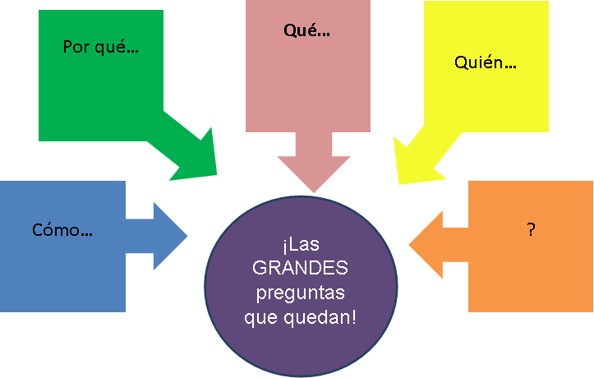
Principios – Preguntas esenciales

Slide 19
Principios – Preguntas esenciales
Con la organización de los Bancos de Jóvenes los jovenes tendran la capacidad :
1. ¿Cómo será la participación activa de los jóvenes en la planificación y gestión del Bancos de Jóvenes para abordar los problemas que les afectan?
2. ¿Cómo desarrollar los grupos de trabajo dirigidos por los niños y niñas para desarrollar ideas específicas para solucionar estos problemas prioritarios e involucrar a otros miembros y socios de la comunidad?
3. ¿Cómo organizarles una presentación a todos los niños y niñas entre los 11 a 17 años de edad, tanto dentro como fuera de la escuela, a manera que ellos determinen cuáles de las actividades se financiaran?
4. Es importante ser capaz de demostrar que todo lo que ocurre es legal, justo, eficaz y da valor por el recurso. ¿Está preparado para monitorear la implementación de proyectos? ¿Cómo harías esto?

